Slide 1
电气控制与PLC技术

Slide 2
项目14 M7120平面磨床电气线路的安装与故障排除
第一讲
1.1 训练目标
目
录
第二讲
1.2 实训设备和元器件
第三讲
1.3 相关知识
第四讲
1.4 训练内容和步骤
第五讲
1.5 实训报告要求及考核标准

Slide 3
14.1 训练目标
学会整体电路的分析方法。
掌握典型的机床电气控制线路和常见故障的分析。
了解M7120平面磨床电气线路的安装与故障排除。

Slide 4
14.2 实训设备和元器件
表14-1 实训设备和元器件明细表
代号 | 名称 | 型号 | 规格 | 数量
M1 | 液压泵电动机 | JO1-21-4 | 1.1kw、380v、1410r/min | 1
M2 | 砂轮电动机 | JO2-31-2 | 3kw、2860r/min | 1
M3 | 冷却泵电动机 | PB-25A | 0.12kw、300r/min | 1
M4 | 砂轮升降电动机 | JO3-301-4 | 0.75kw、1410r /min | 1
QS | 电源开关 | HZ1-25/3 | 三极、35A | 1
FU1 | 熔断器 | RL1-60/25 | 500V、60A、配熔体25A | 3
FU2-FU7 | 熔断器 | RL1-15/4 | 500V、15A、配熔体4A | 8
KM1-KM6 | 交流接触器 | CJ10-10 | 10A、线圈电压110V | 2
KT | 时间继电器 | JS7-2A | 线圈电压380V（代用） | 1
FR1-FR3 | 热继电器 | JR10-10/3 | 整定电流分别为2.71A、6.18A、0.47A | 1
SB1-SB10 | 按钮 | LA2-3H | 保护式、220V、4A、按钮数10 | 10
TC | 控制变压器 | BK200 | 380V/135V、110V、24V、6V在抽头中 | 1

Slide 5
14.2 实训设备和元器件
表14-1 实训设备和元器件明细表
YH | 电磁吸盘 | HD×P | 110V、1.45A | 1
KUV | 欠电压继电器
C | 电容 |  | 5μF、300V | 1
R | 电阻 | GF型 | 500Ω、50W | 1
HL-HL5 | 指示灯 | XD1型 | 6V | 5
SA | 台灯开关 |  |  | 1
EL | 工作照明灯 |  | 24V、40W（需配灯泡） | 1
XS1、XP1 | 接插件 | CY0-36 | 三极 | 1
XS2、XP2 |  | CY0-36 | 二极 | 1
XB | 接零牌 | 2CZ11C |  | 1
V | 整流器 | 2CZ11C | 30A、600V | 4
XT | 端子板 | JD₀-1020 | 500V、10A、20节 | 1
 | 主电路导线 | BVR-1.5 | 1.5mm²（7mm×0.52mm） | 若干
 | 控制电路导线 | BVR-1.0 | 1mm²（7mm×0.34mm） | 若干

Slide 6
14.3 相关知识
14.3.1 普通车床的电气控制线路和常见故障分析
1. CA6140普通车床结构和运动分析
组成
普通车床主要由床身、主轴变速箱、进给箱、溜板箱、挂轮箱、溜板刀架、尾架、光杆和丝杠等部分组成。

Slide 7
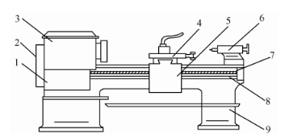
1. CA6140普通车床结构和运动分析
结构示意图
1—进给箱；2—挂轮箱；3—主轴变速箱；4—溜板刀架；5—溜板箱；6—尾架；7—丝杠；8—光杆；9—床身
图14-1 普通车床结构示意图

Slide 8
1. CA6140普通车床结构和运动分析
切削运动
包括工件旋转的主运动和刀具的直线进给运动。车削速度是指工件与刀具接触点的相对速度。根据条件的不同，要求主轴有不同的切削速度。主轴变速主要由主轴电动机经皮带传递到主轴变速箱来实现。

Slide 9
1. CA6140普通车床结构和运动分析
进给运动
车床进给运动是刀架带动刀具的直线运动。溜板箱把丝杠或光杆的转动传递给刀架部分，变换溜板箱外的手柄位置，使车刀做纵向或横向进给。

Slide 10
2. 电力拖动特点及控制要求
（1）主拖动电动机一般选用三相笼型异步电动机，不进行电气调速。
（2）采用机械变速，主拖动电动机与主轴间采用齿轮变速箱。
（3）在车削螺纹时，要求主轴有正反转，由主拖动电动机正反转或采用机械方法来实现。
（4）主拖动电动机的起动、停止采用按钮操作。
（5）车削加工时，刀具与工件温度较高，必须配合冷却，且冷却泵电动机应在主轴电动机启动之后方可选择启动与否，当主轴电动机停止时，冷却泵电动机应立即停止。

Slide 11
2. 电力拖动特点及控制要求
（5）车削加工时，刀具与工件温度较高，必须配合冷却，且冷却泵电动机应在主轴电动机启动之后方可选择启动与否，当主轴电动机停止时，冷却泵电动机应立即停止。
（6）必须有过载、短路、欠压、失压保护。
（7）具有安全的局部照明装置。

Slide 12
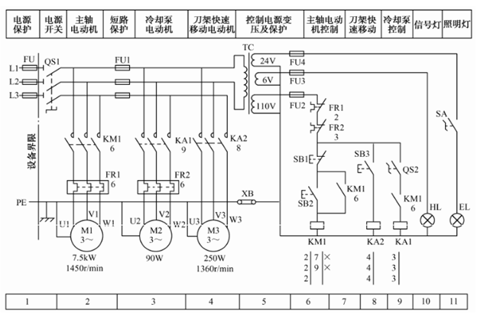
3. 电气控制电路分析
图14-2 CA6140型普通车床的电气控制线路

Slide 13
3. 电气控制电路分析
（1）主电路分析
主电路中共有三台电动机。M1为主轴电动机，M2为冷却泵电动机，M3为刀架快速移动电动机。
三相交流电源经转换开关QS1引入。主轴电动机M1由接触器KM1控制启动，热继电器FR1为主轴电动机M1的过载保护。冷却泵电动机M2由中间继电器KA1控制启动停止，热继电器FR2为其过载保护。刀架快速移动电动机M3由中间继电器KA2控制启动停止，由于M3是短期工作，故未设过载保护。

Slide 14
（2）控制电路分析
控制回路的电源由控制变压器TC二次侧输出110V电压提供（或用220V）。
① 主轴电动机的控制：按下启动按钮SB2，接触器KM1线圈得电动作，其主触点闭合，主轴电动机M1启动运行，同时，KM1的自锁触点和另一副动合触点闭合。按下停止按钮SB1，主轴电动机M1停车。
② 冷却泵电动机控制：如果车削加工过程中，工艺需要使用冷却液时，可先合上开关QS2，在主轴电动机M1运转情况下，接触器KA1线圈得电吸合，其主触点闭合，冷却泵电动机M2通电而运行。由图14-2可知，只有当主轴电动机M1启动后，冷却泵M2才有可能启动，当M1停止运行时，M2也自动停止。

Slide 15
（2）控制电路分析
③ 刀架快速移动电动机的控制：刀架快速移动电动机M3的启动由安装在进给操纵手柄顶端的按钮SB3控制，它与中间继电器KA2组成点动控制环节，将操纵手柄扳到所需的方向，压下按钮SB3，继电器KA2得电吸合，M3启动，刀架就向指定方向快速移动。
④ 照明与信号等电路分析：控制变压器TC的二次侧分别输出24V和6V电压，作为机床低压照明灯和信号灯的电源。EL为机床的低压照明灯，由开关SA控制；HL为电源的信号灯。它们分别采用FU4和FU3作短路保护。

Slide 16
4. 电气线路常见故障分析
（1）主轴电动机M1不能启动
（2）主轴电动机M1启动后不能自锁
（3）主轴电动机M1不能停止
（4）刀架快速移动电动机M3不能启动

Slide 17
14.3.2 平面磨床电气控制线路和常见故障分析
磨床
磨床是机械制造中广泛用于获得高精度、高质量零件表面加工的精密机床，它是利用砂轮周边或端面进行加工的。
磨床的分类
外圆磨床、内圆磨床、内外圆磨床、平面磨床、工具磨床以及一些专用磨床。

Slide 18
14.3.2 平面磨床电气控制线路和常见故障分析
1. M7120平面磨床结构和运动分析
组成
由床身、工作台、电磁吸盘、砂轮箱、滑座、立柱及撞块等组成。

Slide 19
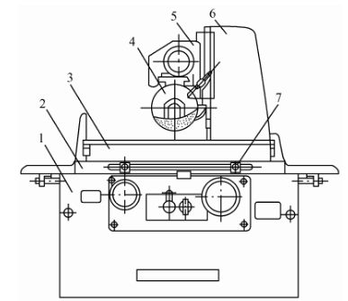
1. M7120平面磨床结构和运动分析
结构示意图
图14-3 M7120型平面磨床结构示意图

Slide 20
1. M7120平面磨床结构和运动分析
工作原理
工作台上装有电磁吸盘，用以吸持工件，工作台在床身的导轨上作往返运动，主轴可在床身的横向导轨上作横向进给运动，砂轮箱可在立柱导轨上作垂直运动。平面磨床的主运动是砂轮的旋转运动。工作台的纵向往返移动为进给运动，砂轮箱升降运动为辅助运动。工作台每完成一次纵向进给时，砂轮自动作一次横向进给，当加工完整个平面以后，砂轮由手动作垂直进给。

Slide 21
2. 电力拖动特点及控制要求
（1）电力拖动的特点
采用多电动机拖动，机床运行要求平稳，采用液压传动台，由单独的电动机拖动液压泵；砂轮要求高速旋转，主电动机采用一对磁极的异步电动机；
为保持工件的精度，用电磁吸盘吸牢工件；磨削过程中必须提供冷却液，要有冷却泵。四台电动机全部采用普通笼型交流异步电动机，磨床的砂轮、砂轮箱升降和冷却泵不要求调速；
工作台往返运动是靠液压传动装置进行的，采用液压无级调速，运行平稳；
换向是通过工作台上的撞块碰撞床身上的液压换向开关来实现的。

Slide 22
2. 电力拖动特点及控制要求
（2）控制要求
砂轮电动机，液压泵电动机和冷却泵电动机只要求单方向旋转，因容量不大，故采用直接启动。砂轮箱升降电动机要求能正、反转。
冷却泵电动机要求在砂轮电动机运转后才能启动。
应具有完善的保护环节，如电动机的短路保护、过载保护、零压保护、电磁吸盘的欠压保护等。同时电磁吸盘要有去磁控制环节。
有必要的信号指示和局部照明。

Slide 23
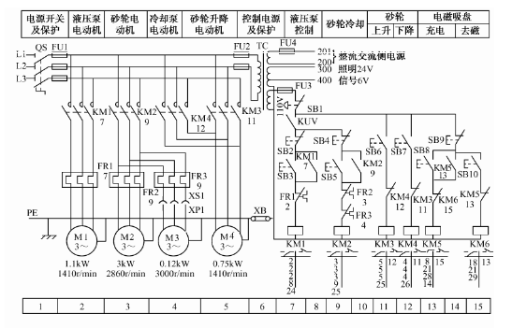
3. 电气控制电路分析

Slide 24
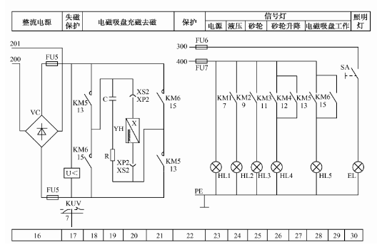
3. 电气控制电路分析
图14-4 M7120型平面磨床电气控制原理图

Slide 25
3. 电气控制电路分析
（1）主电路分析
M1为液压泵电动机，由KM1主触点控制，M2为砂轮电动机，M3为冷却泵电动机，这两台电动机都由KM2的主触点控制。M4为砂轮升降电动机，由KM3、KM4的主触点分别控制。FU1对四台电动机和控制电路进行短路保护，FR1、FR2、FR3分别对M1、M2、M3进行过载保护。砂轮升降电动机因运转时间短，可以不设置过载保护。

Slide 26
（2）控制电路分析
① 液压泵电动机M1的控制
合上电源总开关QS，图区7上的常开触点KUV闭合，为液压电动机M1和砂轮电动机M2作好准备。按下SB3，接触器KM1线圈通电吸合，液压泵电动机M1启动运转。按下停止按钮SB2，M1停转。
② 砂轮电动机M2及冷却液泵电动机M3的控制
电动机M2及M3也必须在KUV通电吸合后才能启动。其控制电路在图8、9区，冷却液泵电动机M3通过XS1与接触器KM2相接，如果不需要该电动机工作，则可将XS1与XP1分开。否则，按启动按钮SB5，接触器KM2线圈通电吸合，M2与M3同时启动运转。按停止按钮SB4，则M2与M3同时停转。

Slide 27
（2）控制电路分析
③ 砂轮升降电动机M4的控制
采用接触器联锁的点动正、反转控制，控制电路位于图区11、12处，分别通过按下按钮SB6或SB7，来实现正反转控制，放开按钮，电动机M4停转，砂轮停止上升或下降。
④ 电磁工作台的控制
电磁工作台又称电磁吸盘，它是固定加工工件的一种夹具。其控制电路位于图区13~21，当电磁工作台上放上铁磁材料的工件后，按下充磁按钮SB8，KM5通电吸合，电磁吸盘YH通入直流电流进行充磁将工件吸牢，加工完毕后，按下按钮SB9，KM5断电释放，电磁吸盘断电，但由于剩磁作用，要取下工件，必须再按下按钮SB10进行去磁，它通过接触器KM6的吸合，给YH通入反向直流电流来实现，但要注意按点动按钮SB10的时间不能过长，否则电磁吸盘将会被反向磁化而仍不能取下工件。

Slide 28
（3）辅助电路
辅助电路主要是信号指示和照明电路，位于图区22～30，其中EL为局部照明灯，由控制变压器TC供电，工作电压为36V，由手动开关SA控制。其余信号灯由TC供电，工作电压为6.3V。HL1为电源指示灯，HL2为M1运转的指示灯，HL3为M2运转的指示灯，HL4为M3（或M4同时）运转的指示灯，HL5为电磁吸盘的工作指示灯。

Slide 29
4. 机床常见故障现象的分析
（1）电动机M1、M2、M3和M4不能启动
（2）电磁吸盘YH没有吸力
（3）电磁吸盘吸力不足
（4）电磁吸盘退磁效果差，造成工件难以取下

Slide 30
14.4 训练内容和步骤
1. M7120型平面磨床的电气控制线路的安装步骤及要求
（1）制作20mm×1000mm×1600mm的木制模拟板和1600mm×1800m立式铁质框架，并将模拟板紧固在框架上方沿线上。
（2）按照编号原则在电气原理图上进行编制线号。
（3）按电气元件明细表配齐元件，并检验元件质量。
（4）按照电气原理图上编制的线号，预制好编码套管和元件文字符号的标志。
（5） 在模拟板的大区内合理、牢固安装熔断器FU1～FU7、接触器KM1～KM6、热继电器FR1～FR3、控制变压器TC、硅整流器VC、欠电压继电器KUV、插座XS1和XS2、电阻R、电容C、走线槽和接线端子板等。

Slide 31
1. M7120型平面磨床的电气控制线路的安装步骤及要求
（6）电动机及电磁吸盘可安装在模拟板的大区正下方，若采用灯箱代替时，灯箱可固定在模拟板的中间空区内，但接线仍按控制板外部布线要求进行敷设。
（7）选配合适的导线，模拟板内部导线采用BVR塑铜线，接到电动机的导线及电源进线采用四芯橡套绝缘电缆线，接到电磁吸盘及模拟板两区域的连接线，采用BVR塑铜线并应穿导线通道内加以保护。
（8）布线时，模拟板大区内采用走线槽的敷设方法，接到电动机或两区域间的导线必须经过接线端子板。在按原理图正确接线的同时，应在导线的线头上套有与原理图一致的线号编码套管。

Slide 32
1. M7120型平面磨床的电气控制线路的安装步骤及要求
（9）检查布线的正确性和各接点的可靠性，同时进行绝缘电阻的测量和接地通道是否连续的试验。
（10）清理安装场地并进行通电空运转试验。通电时要密切注意电动机、电气元件及线路有无异常现象，若有，应立即切断电源进行检查，找出故障原因并进行排除后再通电试验。

Slide 33
2. 注意事项
（1）安装时，必须认真、细致地做好线号的安置工作，不得产生差错。
（2）如通道内导线根数较多时，应按规定放好备用导线，并将导线通道牢固地支撑住。
（3）通电前，检查布线是否正确，应一个环节一个环节地进行，以防止由于漏检而产生通电不成功的情况。
（4）安装整流电路不可将整流二极管的极性接错或漏接散热器，否则会产生二极管和控制变压器因短路或二极管过热而烧毁。
（5）必须遵守安全规程，做到安全操作。

Slide 34
14.5 实训报告要求和考核标准
表14-2 实训考核标准
考核项目 | 考核内容 | 配分 | 考核要求及评分标准 | 得分
电器安装 电路接线 | 电器安装 电路安装 电动机接线 | 30分 | 整流器、电磁吸盘安装到位10分 主、辅助电路连接正确10分 四个电动机、指示照明灯接线正确10分
实训报告 | 按照报告要求正确完成 | 40分 | 报告内容40分
安全文明 团结协作 通电试验 | 系统组成 系统运行 运行结果分析 | 30分 | 能说明系统组成15分 系统运行正常10分 会分析运行结果25分
实际总得分 |  | 教师签字

Slide 35

Thank you!

